Slide 1
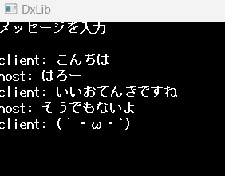
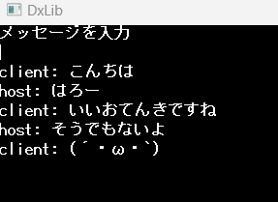
チャットプログラム（P2P）
P2P方式でチャットプログラムを練習します。

Slide 2
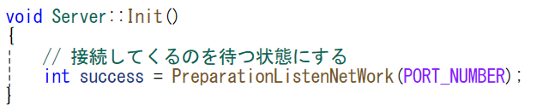
チャットプログラム（P2P）
通信を確立するためには、誰かが受付をしないといけません。
接続の練習ではServerクラスにさせていました。
P2Pにはサーバーは無いため、
通信する前に、受付をするか、後から参加をするのか、
どちらかを決めなければいけません。

Slide 3
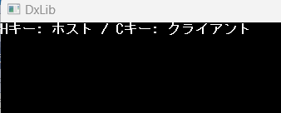
チャットプログラム（P2P）
今回は起動時にどちらにするかを入力させます。
受付する方をホスト、参加する方をクライアントと呼びます。
※Main.cppを見ておきましょう。

Slide 4
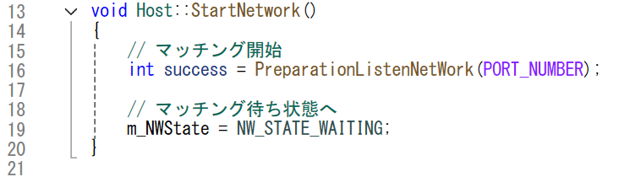
チャットプログラム（P2P）
ホスト側から作成します。（Host.cpp）
通信開始処理で受付を開始します。

Slide 5
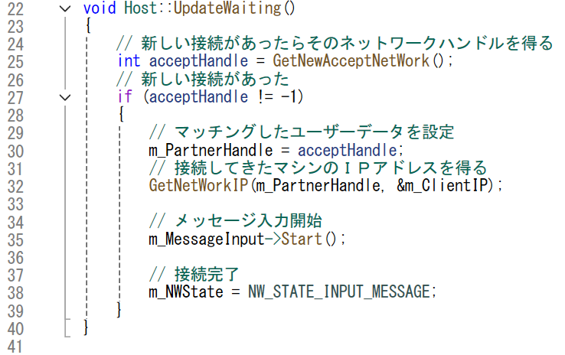
チャットプログラム（P2P）
クライアントが参加してくるまで待ち、
参加者の情報は記録しておきましょう。

Slide 6
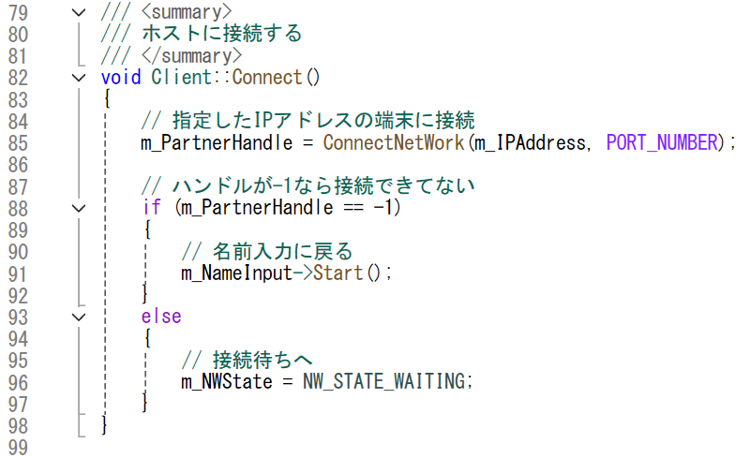
チャットプログラム（P2P）
クライアント側を作成します（Client.cpp）
クライアント側は、既に存在しているホストに接続します。

Slide 7
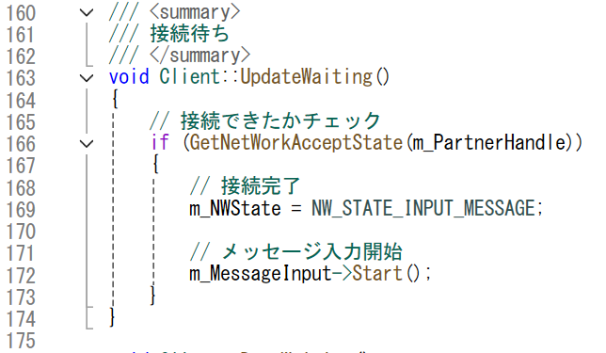
チャットプログラム（P2P）
接続が完了するまで待機する処理も必要です。

Slide 8
チャットプログラム（P2P）
動作確認をしてみましょう。
ホストから用意しないと通信できないので気を付けましょう。
MEMO
他の座席の人と繋いでみよう

Slide 9
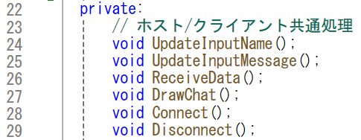
チャットプログラム（P2P） 補足
P2Pの最大のメリットは送受信処理が共通で使えることです。
安全なコードで実装できます。
デバッグも簡単です。

